Slide 1
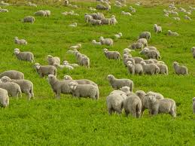

Slide 2
Jes.43:1
“Luister, so sê die Here wat jou geskep het, Jakob, wat jou gevorm het, Israel: Moenie bang wees nie, Ek verlos jou, Ek het jou op jou naam geroep, jy is Myne.”

Slide 3
Jer. 1:5
“Voordat Ek jou in die moederskoot gevorm het, het Ek jou geken; voordat jy gebore is, het Ek jou aan My gewy en jou as profeet vir die nasies aangestel.”

Slide 5
Mat 28:19
“Gaan dan na al die nasies toe en maak die mense my dissipels:”

Slide 6
“This missionary work of ours, then, is not one that can be taken up and laid down at our own pleasure.”
Alexander Maclaren

Slide 7
“When shall we come to feel deeply, constantly, practically, that it must be done, and that we are sinning when we neglect it?”
Alexander Maclaren

